Slide 1


Slide 2




¿Es necesario tener una familia?
Tema 8

Slide 3
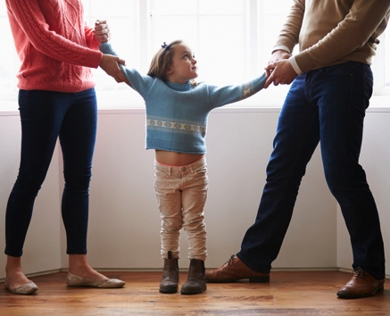
Un momento crítico para la familia
En los Estados Unidos, más de un millón de niños sufren cada año el divorcio de sus padres. Y la mitad de los nacidos este año de parejas aún casadas, verán a sus progenitores divorciarse antes de cumplir los 18 años.
El divorcio ha crecido de manera alarmante en Estados Unidos.
¡Hay respuestas!

Slide 4
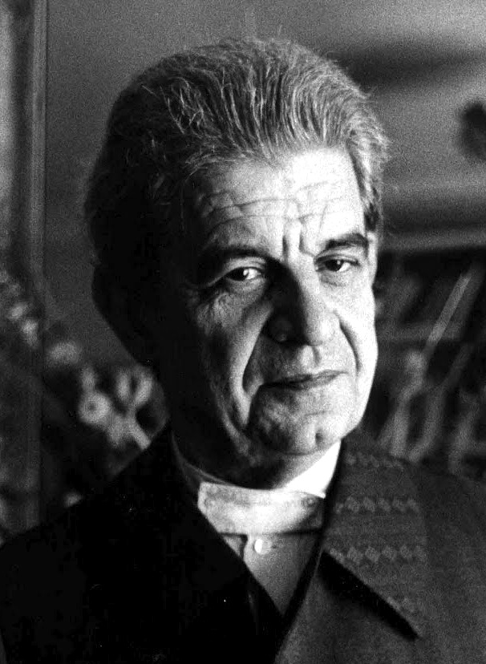
Un momento crítico para la familia
Jacques Lacan dijo que la familia era «la peor de las estructuras».
El matrimonio está muy desacreditado en este tiempo.
A medida que el tiempo pasa, cada vez son más las personas que no quieren casarse.
¡Hay respuestas!

Slide 5
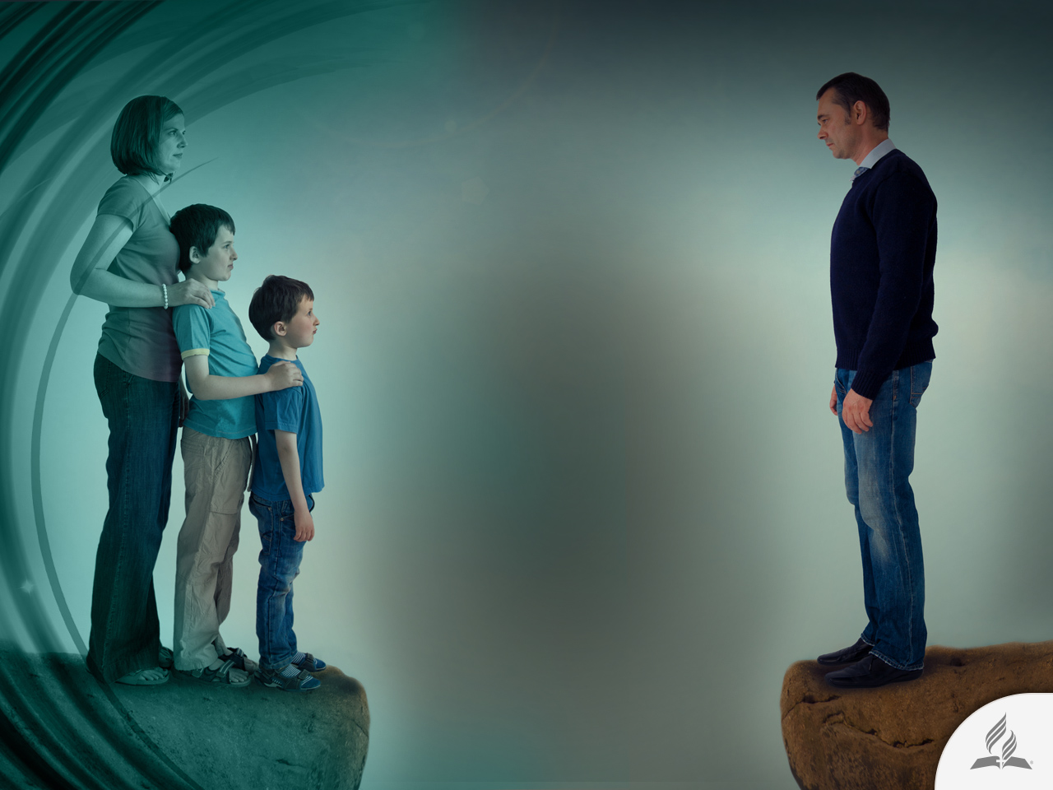
El fantasma del divorcio
Las marcas dejadas por el divorcio en los miembros de una familia son profundas y afectan a todos los ámbitos de la vida, llevando a muchos a pensar que el matrimonio es una institución fracasada o pasada de moda.
Hay quien cree, incluso, que el compromiso es el enemigo del amor y que sería mejor amarse sin la presión de un documento firmado.
¡Hay respuestas!

Slide 6

LA CONDICIÓN HUMANA
¡Hay respuestas!

Slide 7
Una sociedad en decadencia
«Ahora bien, ten en cuenta que en los últimos días vendrán tiempos difíciles. La gente estará llena de egoísmo y avaricia; serán jactanciosos, arrogantes, blasfemos, desobedientes a los padres, ingratos, impíos, insensibles, implacables, calumniadores, libertinos, despiadados, enemigos de todo lo bueno, traicioneros, impetuosos, vanidosos y más amigos del placer que de Dios» (2 Timoteo 3: 1-4).
¡Hay respuestas!

Slide 8
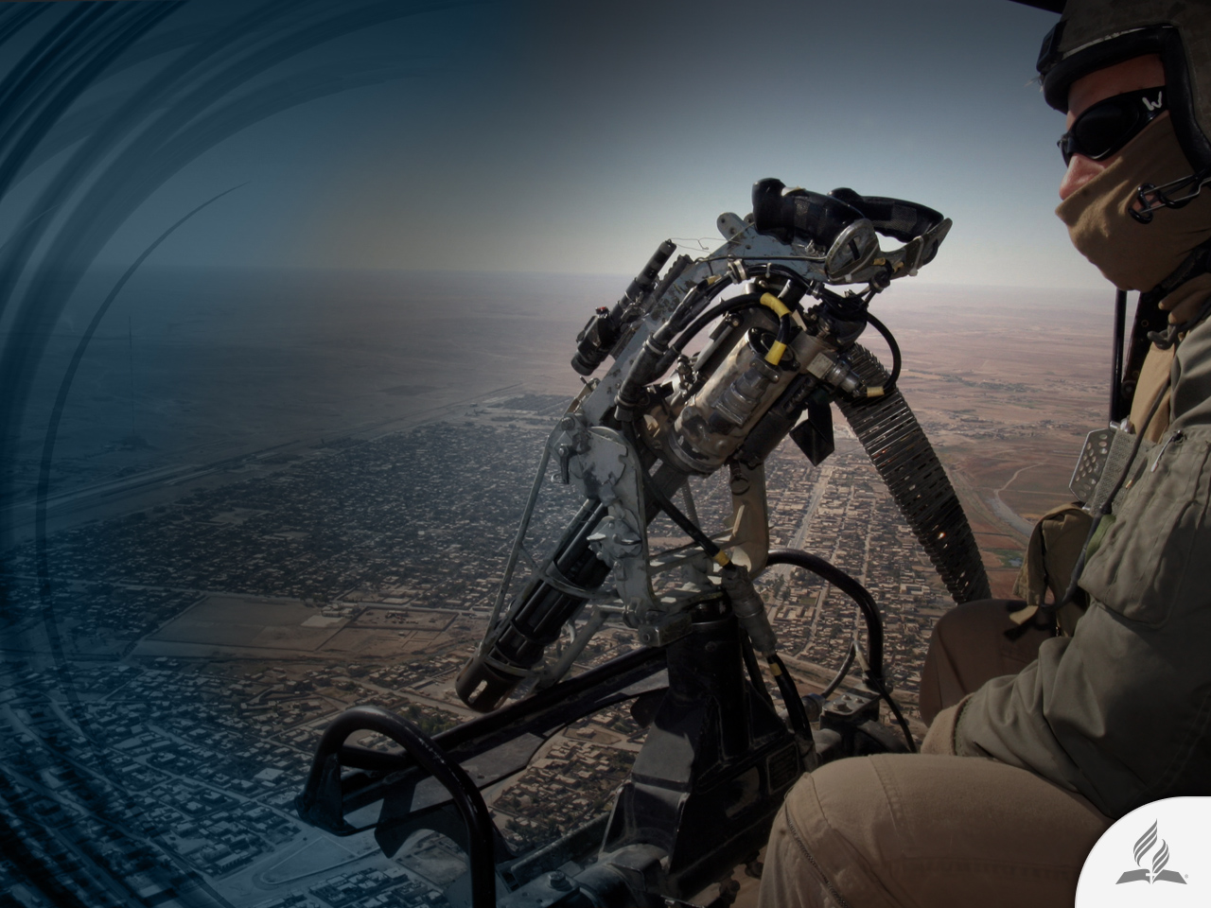
Tiempos difíciles
Xalepós, «tiempos difíciles».
La sociedad del tiempo del fin sería sumamente violenta.
¡Hay respuestas!

Slide 9

Personas amadoras de sí mismas
Filáutoi, “amador de uno mismo”.
La vida estaría centrada en el yo, tratando de satisfacer sus anhelos.
Frustración
Depresión
Insatisfacción
El amor al yo es el pecado básico del que fluyen todos los demás.
¡Hay respuestas!

Slide 10

El auge del materialismo
Filárguroi, «Amadores del dinero», «avariciosos».
Mucha gente cree que el gran objetivo de la vida es obtener dinero.
No hay lugar para los valores morales.
¡Hay respuestas!

Slide 11
La amargura como forma de vida
Ajáristos, «ingrato».
La gratitud es un medio que trae paz al corazón del ser humano.
Anósios, «impío».
La ingratitud exacerba la maldad en la gente.
Astorgos, «sin amor».
La incapacidad de amar sería una de las grandes características de la sociedad previa a la venida de Jesús (Mateo 24:12).
¡Hay respuestas!

Slide 12
La ruta hacia la incredulidad
El yo como centro
Egoísmo
Materialismo
Parecer para ser
Orgullo
Arrogancia
Baja tolerancia a la frustración
Agresividad
Desobediencia
¡Hay respuestas!

Slide 13
La ruta hacia la incredulidad
Frustración
Ingratitud
Impiedad
Deshumanización
Insensibilidad
Implacabilidad
Destructividad
Calumniadores
Libertinos
Despiadados
Enemigos de lo bueno
¡Hay respuestas!

Slide 14

EL PLAN ORIGINAL
¡Hay respuestas!

Slide 15
La primera pareja
«Luego Dios el Señor dijo: “No es bueno que el hombre esté solo. Voy a hacerle una ayuda adecuada”. […] Entonces Dios el Señor hizo que el hombre cayera en un sueño profundo y, mientras este dormía, le sacó una costilla y le cerró la herida. De la costilla que le había quitado al hombre, Dios el Señor hizo una mujer y se la presentó al hombre, el cual exclamó: “Esta sí es hueso de mis huesos y carne de mi carne. Se llamará ‘mujer’ porque del hombre fue sacada”. Por eso el hombre deja a su padre y a su madre, y se une a su mujer, y los dos se funden en un solo ser. En ese tiempo el hombre y la mujer estaban desnudos, pero ninguno de los dos sentía vergüenza» (Génesis 2: 18, 21-25).
¡Hay respuestas!

Slide 16

Percepciones importantes
Dios es fundador y el donante del matrimonio.
El ser humano está diseñado para la asociación y el matrimonio.
En el matrimonio el hombre y la mujer contraen el vínculo más íntimo, mayor aun que la relación entre padres e hijos.
¡Hay respuestas!

Slide 17

Admiración
«Esta sí es hueso de mis huesos y carne de mi carne».
Admirar es aprobar, elogiar, reconocer, atender, apreciar.
¡Hay respuestas!

Slide 18

Admiración
Todos los miembros de la familia necesitan reconocimiento.
Reconocer los logros y virtudes de los demás requiere humildad.
¡Hay respuestas!

Slide 19

Confianza
«Y los dos se funden en un solo ser».
Confianza es intimidad, seguridad, esperanza, sencillez, franqueza, naturalidad.
¡Hay respuestas!

Slide 20
Confianza
Nadie ha de usurpar la confianza entre los esposos, ni aun los familiares.
Los matrimonios deben resolver sus problemas solos.
Enfrentar dificultades permite que la relación se fortalezca.
No hemos de permitir que nadie viole el círculo sagrado del hogar.
¡Hay respuestas!

Slide 21

Respeto
«En ese tiempo el hombre y la mujer estaban desnudos, pero ninguno de los dos sentía vergüenza».
¡Hay respuestas!

Slide 22
Respeto
Es un sentimiento de admiración hacia alguien o algo que es bueno, valioso, importante, etc.
Es tratar al otro como a mí me gustaría que me trataran.
Es considerar las opiniones, los anhelos y la dignidad de los demás.
Es promover la cortesía, el buen trato y la armonía.
Respetar es honrar, considerar, obedecer.
¡Hay respuestas!

Slide 23
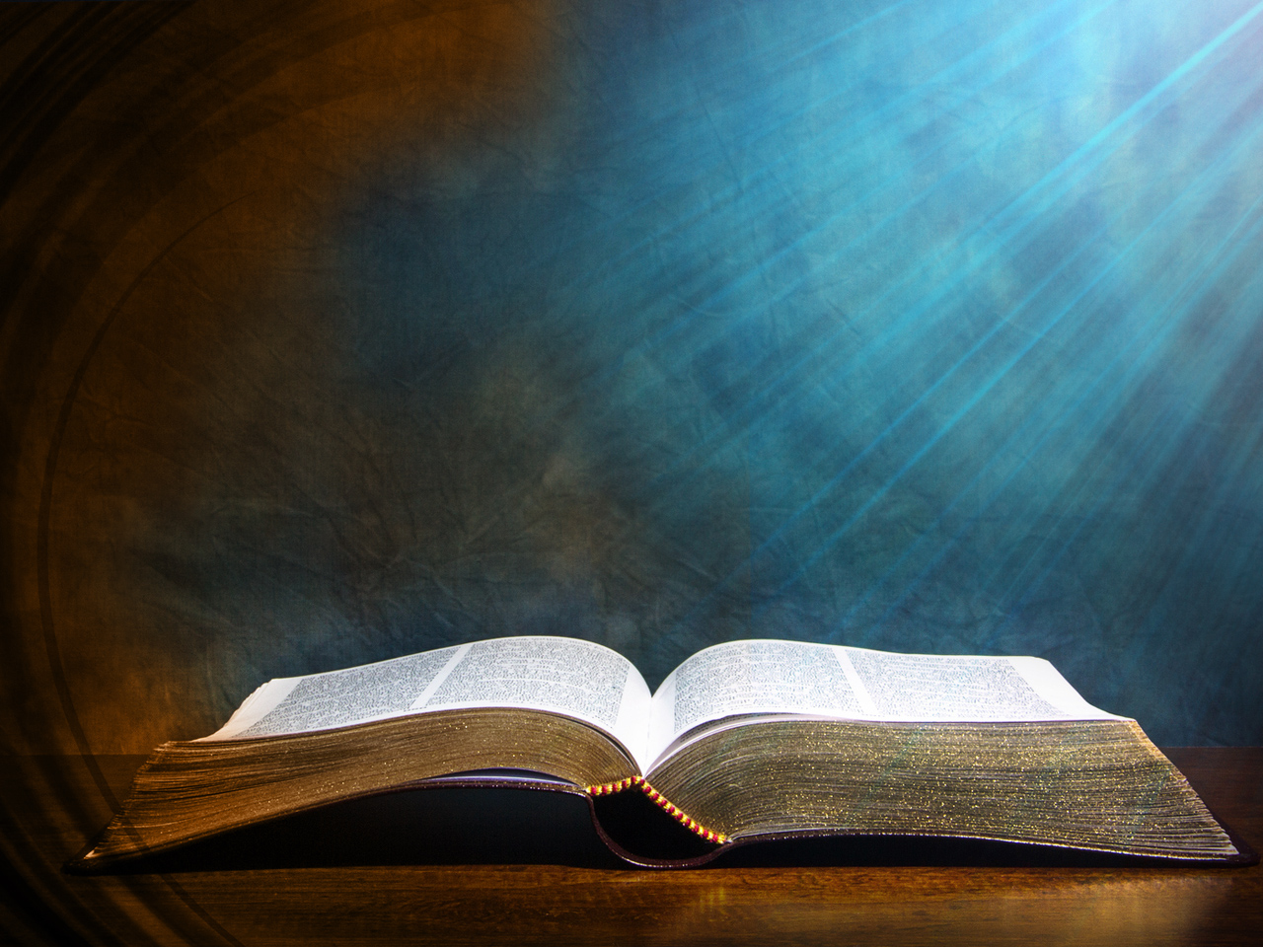
Un camino muy práctico
2 Pedro 1: 5-7
¡Hay respuestas!

Slide 24

La escalera de Pedro para un mejor matrimonio
«Precisamente por eso, esforzaos por añadir a vuestra fe, virtud; a vuestra virtud, entendimiento; al entendimiento, dominio propio; al dominio propio, constancia; a la constancia, devoción a Dios; a la devoción a Dios, afecto fraternal; y al afecto fraternal, amor» (2 Pedro 1: 5-7).
¡Hay respuestas!

Slide 25
La escalera de Pedro para un mejor matrimonio
AMOR
AFECTO
DEVOCIÓN
A DIOS
CONSTANCIA
DOMINIO PROPIO
ENTENDIMIENTO
VIRTUD
FE
¡Hay respuestas!

Slide 26

No olvides los cinco lenguajes del amor
Palabras
Tiempo de calidad
Regalos
Actos de servicio
Contacto físico
¡Hay respuestas!

Slide 27
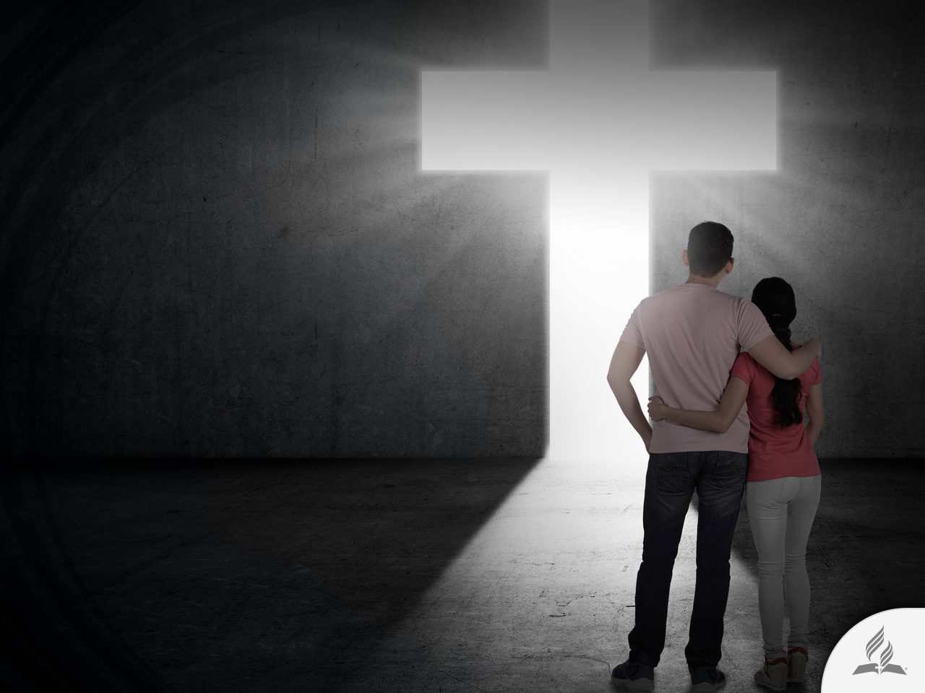
Dios puede ser el Constructor de tu hogar
«Si el Señor no edifica la casa, en vano se esfuerzan los albañiles. Si el Señor no cuida la ciudad, en vano hacen guardia los vigilantes. En vano madrugáis, y os acostáis muy tarde, para comer un pan de fatigas, porque Dios concede el sueño a sus amados» (Ps. 127:1-2).
¡Hay respuestas!

Slide 28
Resumen
El matrimonio está muy desacreditado en estos días. A medida que pasa el tiempo, cada vez menos gente se quiere casar. El divorcio se está incrementando en todo el mundo.
La Biblia dijo que los tiempos previos a la venida de Cristo serían difíciles para la estructura familiar: el egoísmo, el materialismo, la amargura y la intemperancia serían algunas de sus principales características.
El plan original de Dios fue el establecimiento de una familia sobre la base de la admiración, la confianza y el respeto.
Debemos usar los cinco lenguajes del amor y agregar a ellos nuestra experiencia espiritual.
Dios puede ser el Constructor de nuestros hogares.
¡Hay respuestas!

Slide 29
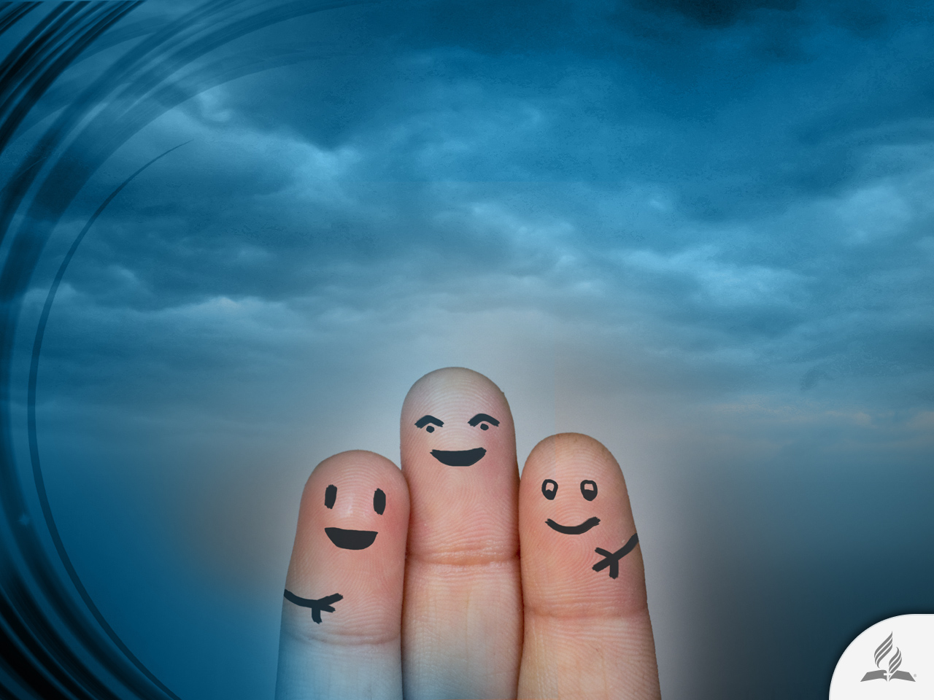
Los seres humanos no pueden sobrevivir solo
El Dr. Leonard Cammer, un psiquiatra que se ha especializado en el tratamiento de personas con depresión durante treinta años, ha dicho: «La raza humana es la única especie que no puede sobrevivir sola. El ser humano necesita otro ser humano, ¡de otra manera está muerto!».
¡Hay respuestas!

Slide 30

Los seres humanos no pueden sobrevivir solos
«Una llamada telefónica a una persona deprimida puede salvar una vida. Una palabra ocasional, una visita de diez minutos, pueden ser más eficaces que veinticuatro horas al cuidado de una enfermera. Puedes comprar un servicio de enfermería. Pero no puedes comprar amor».
Tan, P. L. (1996). Encyclopedia of 7700 Illustrations: Signs of the Times (p. 754). Garland, TX: Bible Communications, Inc.
¡Hay respuestas!

Slide 31
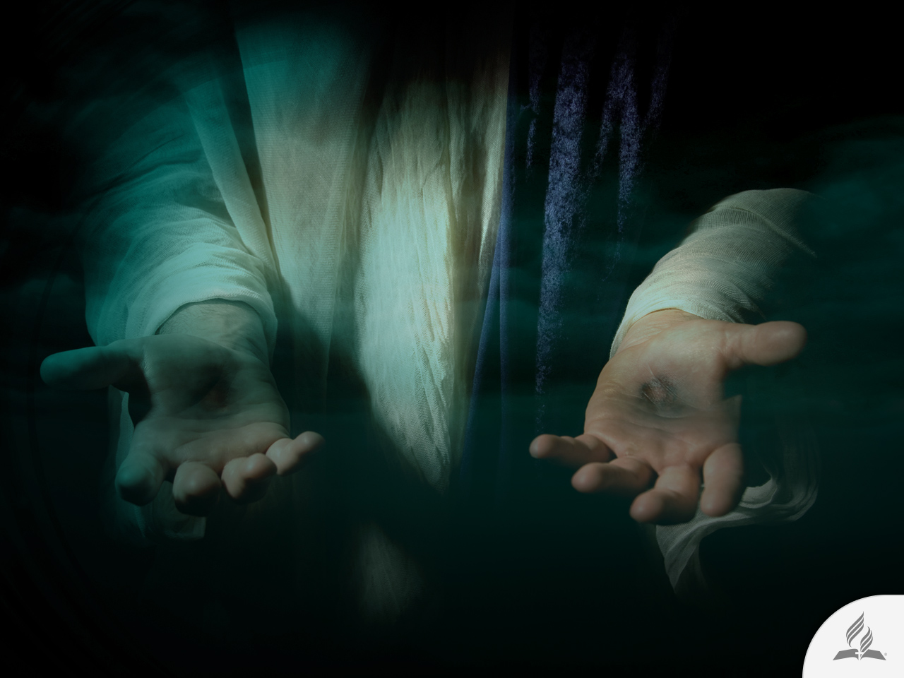
Mi decisión
La Biblia dice que el matrimonio requiere humildad: «No hagáis nada por egoísmo o vanidad; más bien, (con humildad) considerad a los demás como superiores a vosotros mismos. Cada uno debe velar no sólo por sus propios intereses sino también por los intereses de los demás» (Filipenses 2: 3-4).
¿Aceptas la ayuda que Jesús te ofrece para tener un mejor matrimonio?
¡Hay respuestas!

Slide 32
El próximo tema:
¿QUÉ PASA DESPUÉS DE LA MUERTE?
Una realidad ineludible
¿Qué es la muerte?
El sueño de la muerte
Tan solo dos caminos
¡Hay respuestas!

